Slide 1


Епоха когнітивних обчислень
Хмарна розробка з IBM Bluemix
Олександр Данько
Координатор університетських програм
IBM Ukraine
Email: alexander.danko@ua.ibm.com
Тел.: +38 044 501 18 88

Slide 2



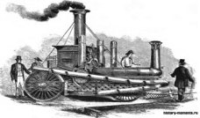


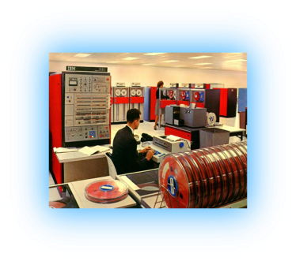

Ми стоїмо на порозі нової епохи
IV промислова революція: Інтернет речей, Епоха розумних (когнітивних) систем
Кібер-фізична
Цифрова
Конвеєр
Пара
Cognitive
Systems Era
18-е століття
1-а половина
20-е століття
2-а половина
20-е століття
21-е століття
Programmable
Systems Era
Tabulating
Systems Era
Intelligence of Computer
Time
1-а половина
20-е століття
2-а половина
20-е століття
21-е століття
Notes:
2
2
VIDEO http://www.youtube.com/watch?v=FnHCKLhA6l4

Slide 3

Зміни базуються на 5-ти технологіях
Cloud Computing
Mobile
Social Media
Sensors, IoT
Notes:
3
3

Slide 4


Організації зіткнулися із вибуховим зростанням інформації щодо клієнтів, довкілля і взаємодії людей, предметів і систем
Керівників приймає рішення, грунтуючись на інформації, якій не довіряє або просто немає
в 44рази
1 із 3
₂₀₂₀
_{40 зеттабайт}
10²¹
Увеличится объем информации в ближайшее десятилетие
Керівників говорять, що не мають доступу до необхідної інформації
1 із 2
ІT-Директорів сприймають бізнес-аналітику як конкурентну перевагу
83%
Velocity
Variety
Volume
80%
Голів Ради Директорів потребують прискореної обробки інформації для прийняття зважених рішень
60%
₂₀₀₉
_{800,000 петабайт}
10¹⁵
Інформації в світі неструктуровано
17/11/13
Notes:
4
4

Slide 5
«Великі дані» можна назвати новим природним ресурсом, схожим за силою впливу з парою, електрикою і нафтою в індустріальну епоху.
Джінні Рометті, Президент, Голова Ради Деректорів IBM
(“Competitive Advantage in the Era of Smart, Council on Foreign Relations, NYC, March, 2013)
5
Notes:
5

Slide 6



ІТ-інфраструктура майбутнього базується на:
Хмарних технологіях, які дозволяють скоротити час виведення нових продуктів на ринок
Використанні підходу «Великі дані», що дозволяє ефективно використовувати дані для прийняття зважених рішень
Забезпеченні безпеки, що дозволяє захистити компанію і зменшити ризики
6
Notes:
To recap,
At IBM, our purpose is to deliver clients an IT infrastructure that is ready now for what’s next.
We believe Smarter Computing represents the key elements of IT that enterprises need in order to fulfill that mission. That means to leverage cloud, unlock the power of big data and secure critical information.
We believe that when your IT infrastructure excels in these three key domains, your entire organization will have the efficiency and agility it needs to enable a Smarter Planet, in your own industry and in your own part of the world.
And we stand ready to partner with you and support you in this journey.
TRANSITION: Here are two examples that highlight our strong partnership with our clients our their Smarter Computing journey.
6

Slide 7
Епоха розумних (когнітивні) систем
IBM Watson
Мета розробки - створити комп'ютерну систему, здатну на рівні людини відповідати на питання, викладені на природній мові, причому швидко, точно і достовірно.
Система Watson не підключена до Інтернету, вона аналізує власну базу неструктурованих даних еквівалентну 1 млн. книг.
Продуктивність 80 Тфлопс. Побудована на базі 8-ядерних процесорів Power7 (всього 2880 ядер, 15 Тб ОЗУ).
Висока енергоефективність - споживання без системи охолодження всього 80 кВт. Охолодження вимагає ще стільки ж.
Конфігурація Watson перспективна для лікарів, фінансистів, промис-лових компаній і всіх інших, кому необхідно досліджувати дуже великі масиви даних у реальному часі і отримувати відповіді на поставлені питання.
Notes:
7
International Bidding Process FlowChart
7
A smarter planet gives organizations the vision to see without being there.
(review examples chosen on the slide by the seller to demonstrate instrumented across a range of solutions and industries most relevant to the client.)
Link to Ste. Justine Hospital reference: http://w3-01.ibm.com/sales/ssi/cgi-bin/ssialias?infotype=CR&subtype=NA&htmlfid=0GLOS-72VUKU&appname=crmd
Link to Nationwide Insurance reference: http://w3-01.ibm.com/sales/ssi/cgi-bin/ssialias?infotype=CR&subtype=NA&htmlfid=0GLOS-7JJMKK&appname=crmd
Link to IMPIRE AG reference: http://w3-01.ibm.com/sales/ssi/cgi-bin/ssialias?infotype=CR&subtype=NA&htmlfid=0GLOS-6VMGR9&appname=crmd

Slide 8
Мета IBM в работі з університетами
Побудувати взаємовигідні відносини, з наголосом на підготовку талановитих випускників, інновації та зростання
Основними напрямками роботи для IBM є:
дослідження
Підготовка кваліфікованих фахівців з метою розвитку экосистемы
Спільні наукові дослідження
Найм кращих випускників
Продаж технологій IBM в університети
знання
найм
Creating mutual value with academia around the world
Notes:
8
International Bidding Process FlowChart
8
IBM’s top priority for university relationships revolves around people, more specifically, the diverse talent needed to drive innovation and associated economic growth
Our goal is to collaborate with universities to create mutual value; these collaborations fall into 4 major categories
Skills – not only for those we recruit, but also for future business partners, teachers, suppliers, customers… and on-demand business requires skills in areas such as open standards/open source, integration, and “biz-tech” … tech-savvy business people and business-savvy technical people. The value to universities is in preparing students for the jobs and careers of the future
Research – another mutual value in advancing knowledge together. Here too an increasing amount of collaboration is in aspects of business value, in addition to projects in computing infrastructure and emerging technologies.
Recruiting – where both universities and industry need to prepare future innovators, when innovation is occuring more and more at the intersection of business insight and technology
Sales, where we bring universities value through hardware, software and services solutions

Slide 9
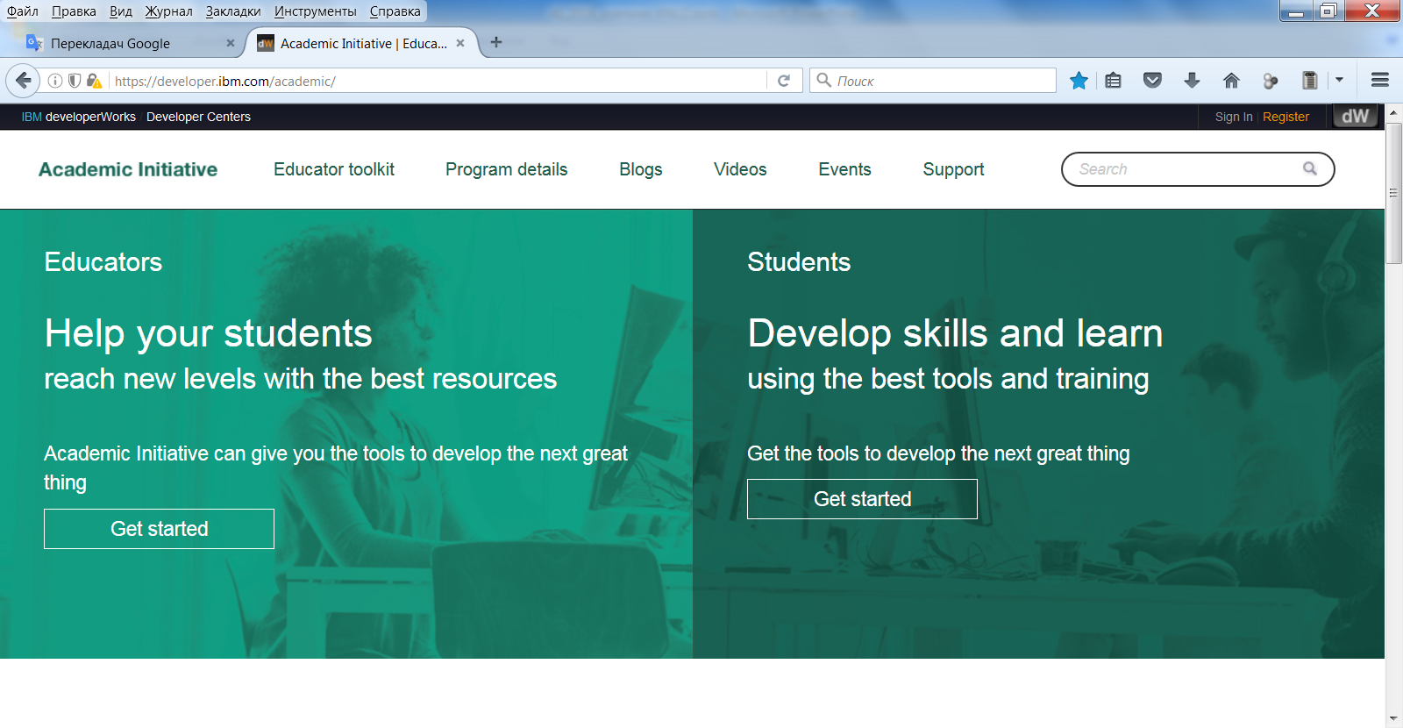
Мета IBM в работі з університетами
https://developer.ibm.com/academic/
Notes:
9
International Bidding Process FlowChart
9
IBM’s top priority for university relationships revolves around people, more specifically, the diverse talent needed to drive innovation and associated economic growth
Our goal is to collaborate with universities to create mutual value; these collaborations fall into 4 major categories
Skills – not only for those we recruit, but also for future business partners, teachers, suppliers, customers… and on-demand business requires skills in areas such as open standards/open source, integration, and “biz-tech” … tech-savvy business people and business-savvy technical people. The value to universities is in preparing students for the jobs and careers of the future
Research – another mutual value in advancing knowledge together. Here too an increasing amount of collaboration is in aspects of business value, in addition to projects in computing infrastructure and emerging technologies.
Recruiting – where both universities and industry need to prepare future innovators, when innovation is occuring more and more at the intersection of business insight and technology
Sales, where we bring universities value through hardware, software and services solutions

Slide 10


Over 200 resources in the IBM inaugural catalog OnTheHub.com
Bluemix trial promo codes
Feauturing Spark, Cloudant, dashDB, DataWorks, Watson IoT Platform, Watson APIs
Digital Analytics SaaS account
Power Systems Academic Cloud
z Systems Academic Cloud
40+ Software downloads*
Faculty only
WebSphere Application Server
WAS ND
WebSphere Commerce
Sterling Order Management
BigInsights
Cognos BI
Cognos TM1
Data Studio, DB2
ILOG, SPSS Modeler, Guardium, QRadar, Security AppScan, Security Access & Identity Mgr, Worklight Server and Studio,
RQM, RTC, RSA
Close to 150 Restricted Courses available*
Faculty only
7 Cloud
7 Commerce
9 Data & Analytics
1 Mobile
55 Power Systems
35 Security
27 z Systems
*Faculty will have ability to let IBM know they can’t find something they previously had access to

Slide 11

IBM Bluemix
11
Notes:
11
11
As the world becomes instrumented, interconnected and intelligent, we have the opportunity to think and act in new ways—economically, socially and technically.

Slide 12
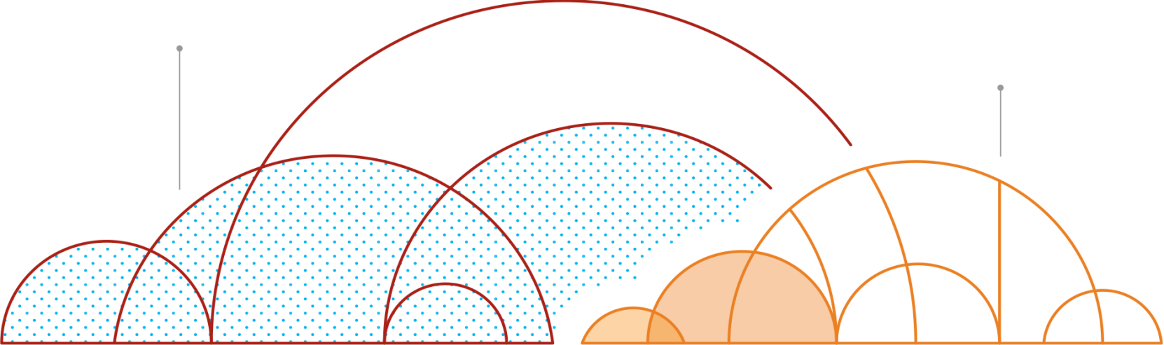

Хмари трансформують бізнес-процеси в цифрові сервіси
85% нових програмних додатків проектуються для хмар
1/4 світових додатків доступні в хмарі в 2016 р.
72% розробників заявляють, що хмарні сервіси або API є частиною їх додатків

Slide 13
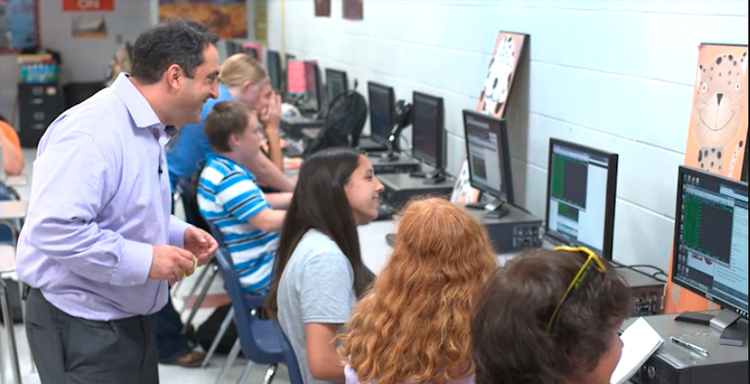
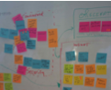
Сучасні технології IBM доступні «в хмарі»
Індивідуальні розробники, стартапи та студенти можуть отримати доступ до тих же технологій IBM, якими користуються компанії зі списку «Fortune 500».
Data
Mobile
Watson
Analytics
Big Data
Web
DevOps
Internet of Things (IoT)

Slide 14
Робота з даними (реляційні дані, NoSQL, гео-дані)
Мобільні додатки (SDK для iOS та Android, push-нотифікації)
BI-аналітика та предиктивне моделювання (Cognos, SPSS)
Когнітивна аналітика (Watson, експертні системи)
Аналітика великих даних (Hadoop, аналіз даних Twitter та ін.)
Розробка та розгортання ПЗ (DevOps, Agile)
Гібридні хмари (керування API, інтеграція хмарних додатків)
Інформаційна безпека (AppScan, виявлення уразливостей, аналіз коду)
Інтернет речей (взаємодія додатків з IoT-пристроями)

Slide 15
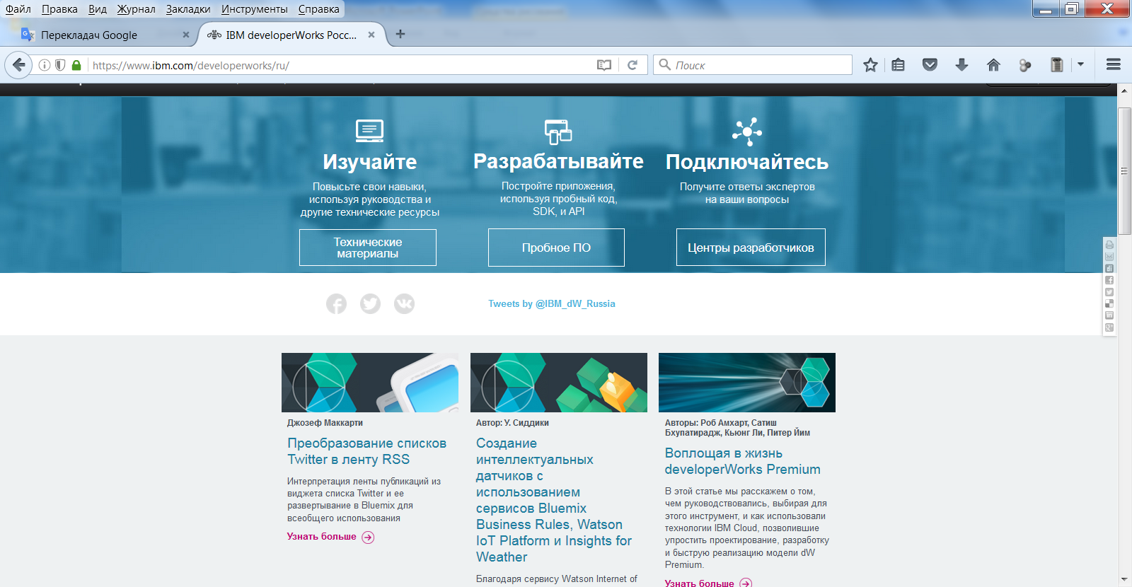
https://www.ibm.com/developerworks/ru/
Notes:
15
International Bidding Process FlowChart
15
IBM’s top priority for university relationships revolves around people, more specifically, the diverse talent needed to drive innovation and associated economic growth
Our goal is to collaborate with universities to create mutual value; these collaborations fall into 4 major categories
Skills – not only for those we recruit, but also for future business partners, teachers, suppliers, customers… and on-demand business requires skills in areas such as open standards/open source, integration, and “biz-tech” … tech-savvy business people and business-savvy technical people. The value to universities is in preparing students for the jobs and careers of the future
Research – another mutual value in advancing knowledge together. Here too an increasing amount of collaboration is in aspects of business value, in addition to projects in computing infrastructure and emerging technologies.
Recruiting – where both universities and industry need to prepare future innovators, when innovation is occuring more and more at the intersection of business insight and technology
Sales, where we bring universities value through hardware, software and services solutions

Slide 16



Сертифікація
Можливість думати і діяти по-новому – в економіці, соціально, технічно
+
+
=
Технічна оснащеність + Взаємопов'язаність + Інтелектуальність
16
17/11/13
Notes:
16
16
As the world becomes instrumented, interconnected and intelligent, we have the opportunity to think and act in new ways—economically, socially and technically.

Slide 17
Сертифікація студентів та викладачів
Забезпечення електронними версіями навчальних посібників, призначених для прискореної самопідготовки до сертифікаційних тестів
Сприяння в узгодженні академічних дисциплін
50%-а знижка викладачам та їх студентам
База даних резюме сертифікованих в IBM студентів
17/11/13
Notes:
17
International Bidding Process FlowChart
17

Slide 18
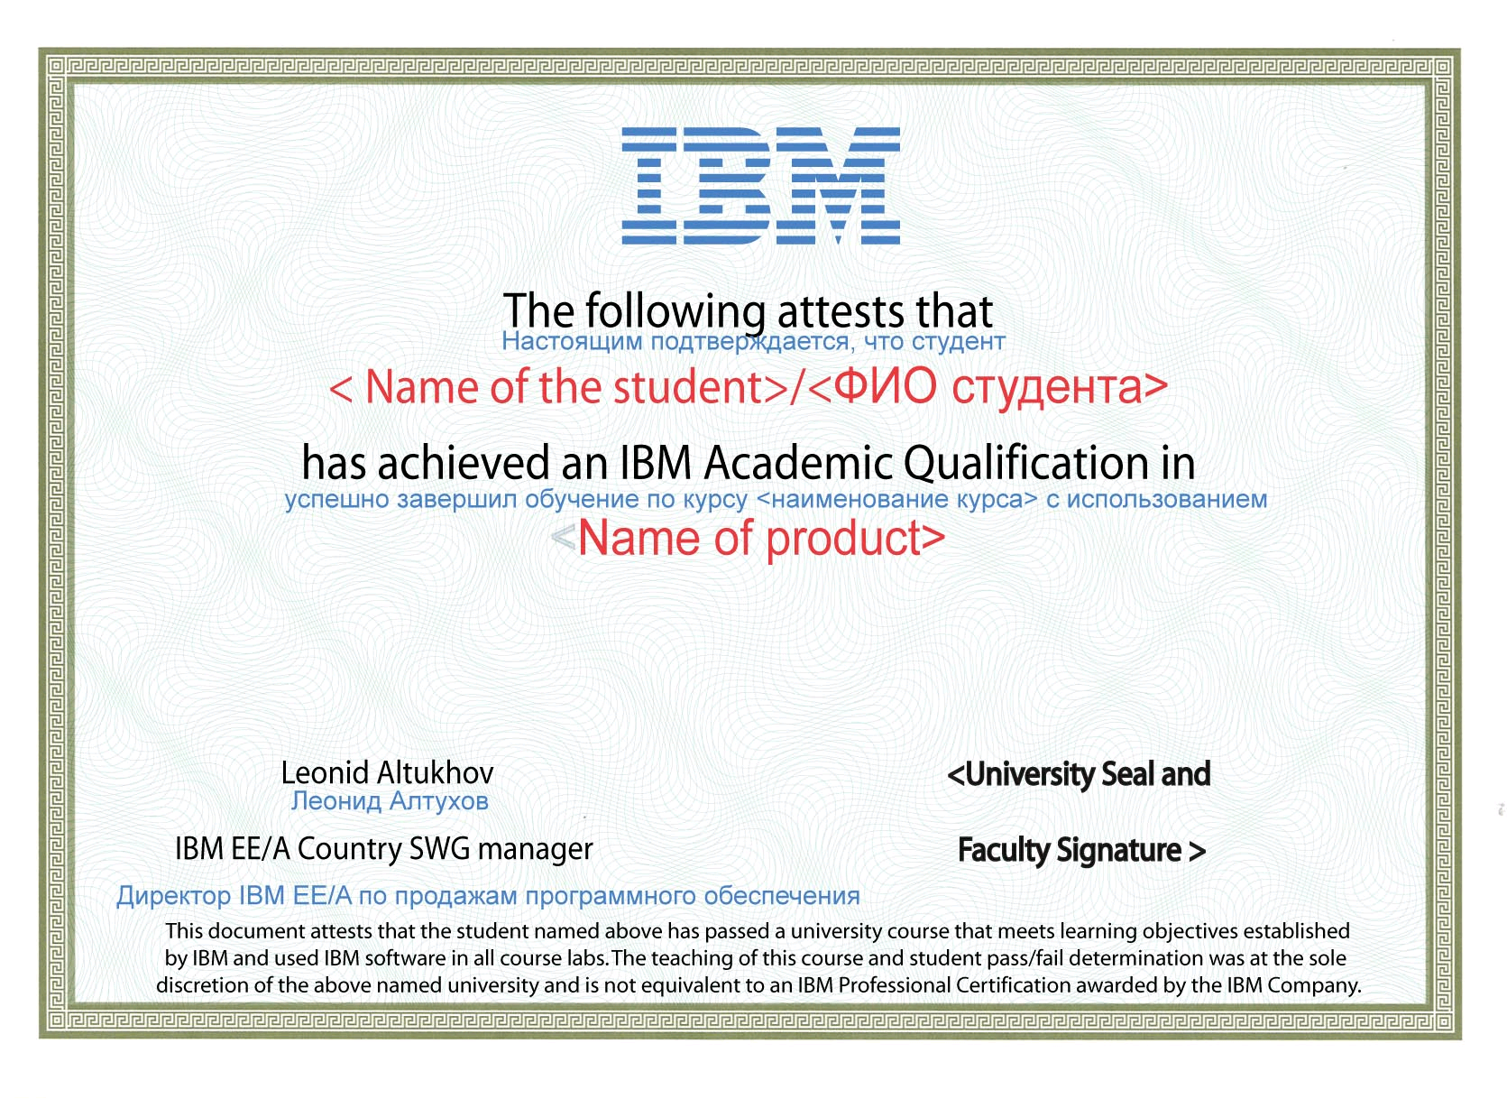
Академічна кваліфікаційна програма IBM
17/11/13
Notes:
18
International Bidding Process FlowChart
18

Slide 19
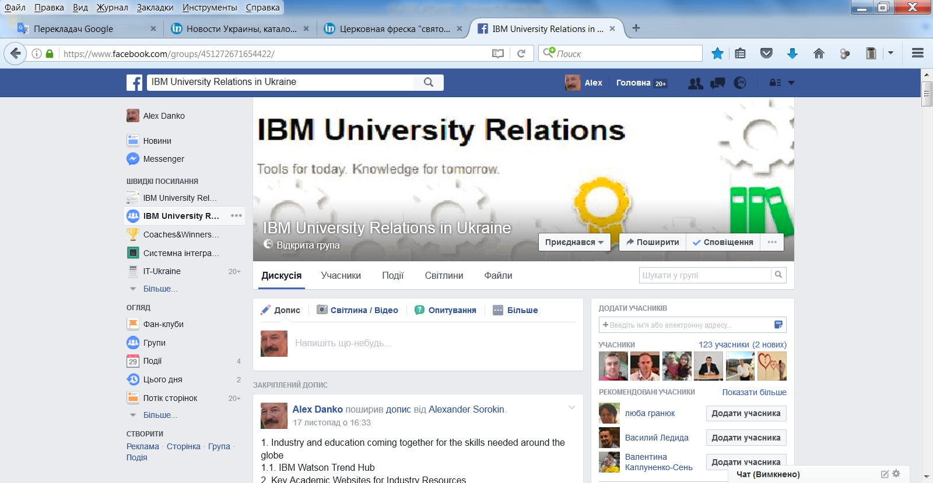
https://www.facebook.com/University.Relations.UA/
17/11/13
Notes:
19
International Bidding Process FlowChart
19
IBM’s top priority for university relationships revolves around people, more specifically, the diverse talent needed to drive innovation and associated economic growth
Our goal is to collaborate with universities to create mutual value; these collaborations fall into 4 major categories
Skills – not only for those we recruit, but also for future business partners, teachers, suppliers, customers… and on-demand business requires skills in areas such as open standards/open source, integration, and “biz-tech” … tech-savvy business people and business-savvy technical people. The value to universities is in preparing students for the jobs and careers of the future
Research – another mutual value in advancing knowledge together. Here too an increasing amount of collaboration is in aspects of business value, in addition to projects in computing infrastructure and emerging technologies.
Recruiting – where both universities and industry need to prepare future innovators, when innovation is occuring more and more at the intersection of business insight and technology
Sales, where we bring universities value through hardware, software and services solutions

Slide 20

Smarter Planet
Дякую !
Олександр Данько
Координатор академічних програм, IBM Ukraine
Email: alexander.danko@ua.ibm.com
Тел.: +38 044 501 18 88
17/11/13
Notes:
20
20
20

